Slide 1
PIERWOTNE NIEDOBORY ODPORNOŚCI
DIAGNOSTYKA I LECZENIE
Anna Szaflarska
Katedra Immunologii Klinicznej i Transplantologii
Uniwersytet Jagielloński Collegium Medicum
Poradnia i Oddział Immunologii
Uniwersytecki Szpital Dziecięcy w Krakowie
Wielicka 265, 30-663 Kraków

Slide 2
UKŁAD ODPORNOŚCI CZŁOWIEKA
W obrębie układu odpornościowego istnieją mechanizmy:
- nieswoiste (wrodzone, niespecyficzne)
Stanowią pierwszą linię obrony
Są mniej precyzyjne
- swoiste (nabyte, specyficzne)
Zwracają się przeciw określonemu patogenowi
Wytwarzane przez limfocyt B przeciwciała, limfocyty T ze swoimi receptorami wiążącymi antygen
Ich „opieszałość” znika przy ponownym kontakcie z patogenem

Slide 3
KOMÓRKI UKŁADU ODPORNOŚCI
Nieswoisty układ odporności | - Skóra i błony śluzowe - Komórki: • komórki NK (naturalni zabójcy) • granulocyty • monocyty/makrofagi • komórki dendrytyczne - Układ dopełniacza (ok. 30 różnych białek obecnych we krwi)
Swoisty układ odporności | Komórki: • limfocyty B, które produkują immunoglobuliny (IgA, IgG, IgM, IgE i IgD) • limfocyty T

Slide 4
KOMÓRKI UKŁADU ODPORNOŚCI C.D.
Granulocyty, monocyty – fagocytoza czyli „zjadanie” bakterii i
grzybów i zabijanie wewnątrz komórek
Limfocyty B – produkcja immunoglobulin tj. białek odpornościowych
i swoistych przeciwciał w odpowiedzi na patogen
- pamięć immunologiczna
Limfocyty T – kooperacja z limfocytami B:
wspomagające (T helper)
supresyjne (T suppressor)
regulatorowe (T regulating)
cytotoksyczne (T cytotoxic)
- pamięć immunologiczna
Komórki NK - zwalczanie wirusów i komórek nowotworowych

Slide 5
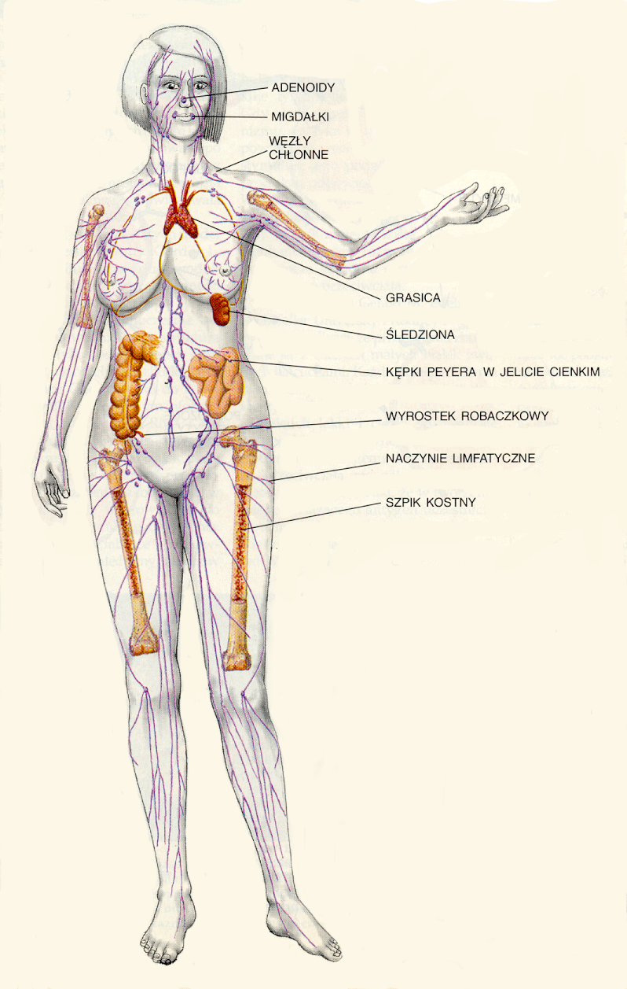
NARZĄDY UKŁADU ODPORNOŚCI

Slide 6
ETAPY ODPOWIEDZI IMMUNOLOGICZNEJ
Rozpoznanie obecności drobnoustrojów
Zwiększenie przepuszczalności naczyń i
utworzenie wysięku zapalnego
Ściągnięcie do miejsca inwazji komórek układu
odpornościowego
Eliminacja inwazji albo aktywacja mechanizmów
swoistych.

Slide 7
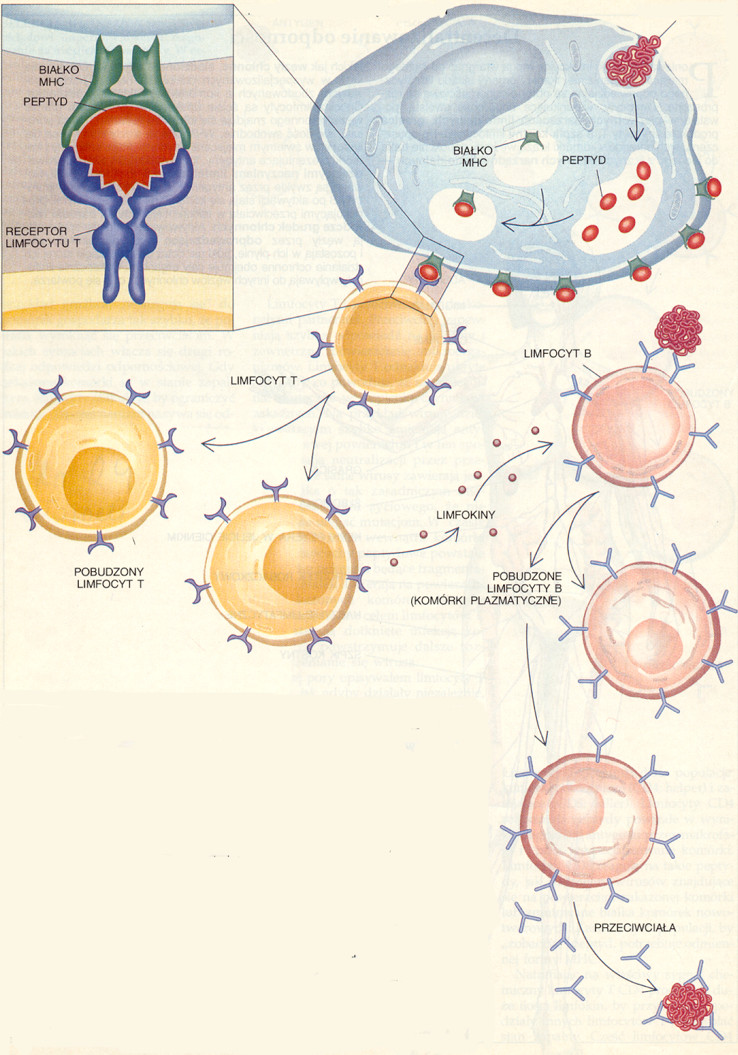
PREZENTACJA
ANTYGENU

Slide 8
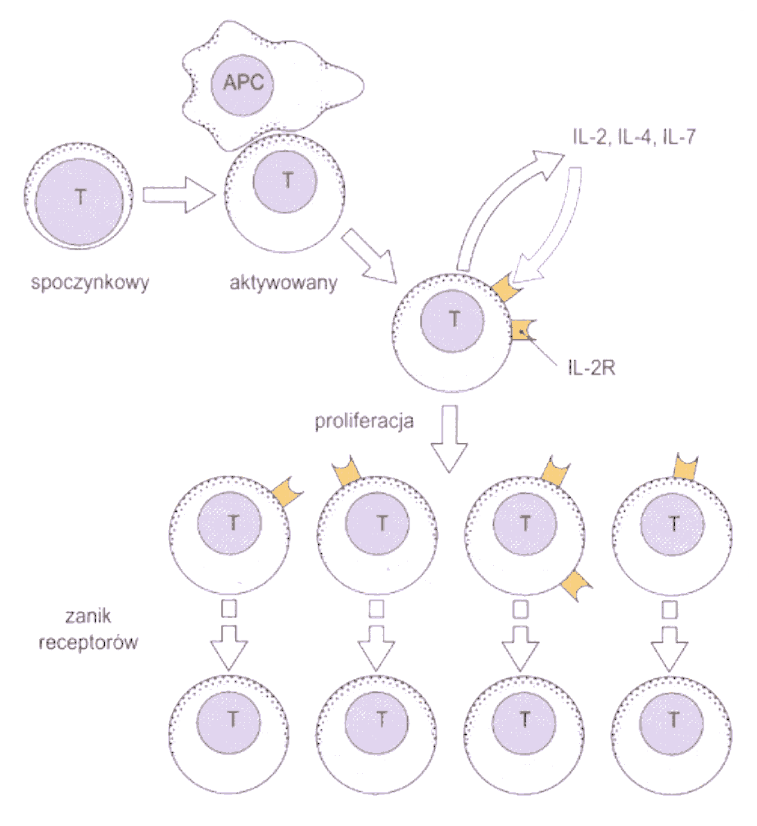
PROLIFERACJA KOMÓREK T

Slide 9
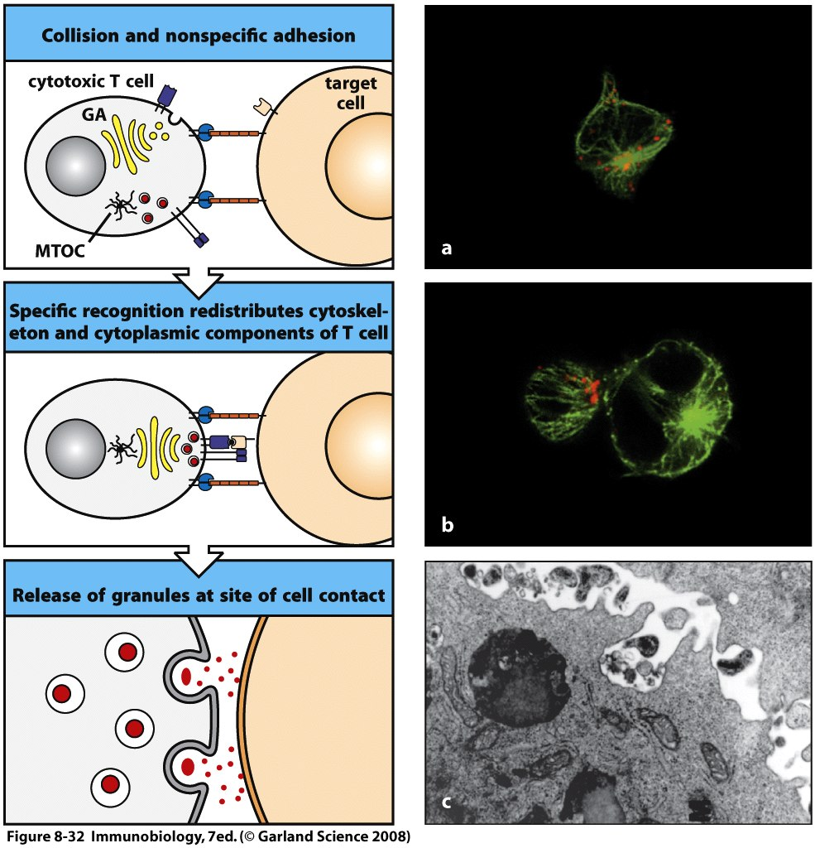
ODPORNOŚĆ KOMÓRKOWA
Limfocyt T „spotyka”
komórkę obcą
Dochodzi do rozpoznania patogenu i zmian w limfocycie T
Limfocyt T powoduje rozpad obcej komórki

Slide 10
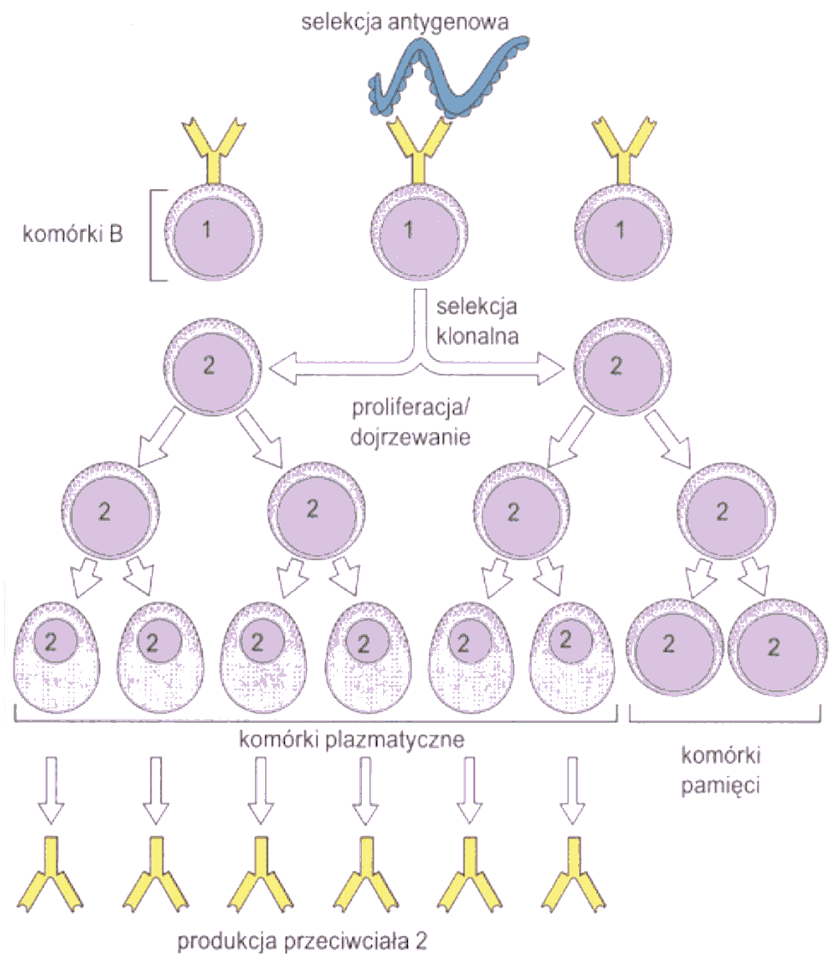
KLONALNA SELEKCJA KOMÓREK B

Slide 11
ODPORNOŚĆ HUMORALNA - IMMUNOGLOBULINY
IgG – najwyższe stężenie w surowicy, 4 podklasy,
okres półtrwania – 24-28 dni, przechodzi przez
łożysko, jest główną immunoglobuliną odpowiedzi
swoistej, wzrost poziomu w zakażeniach
IgM – najcięższa cząsteczka pięcioramieniowa, okres
półtrwania – 3-5 dni, immunoglobulina
„pierwszego rzutu” w odpowiedzi na patogen
IgA – postać jednocząsteczkowa – w surowicy
- postać dwucząsteczkowa - na błonach śluzowych jako
główna immunoglobulina obronna, działanie
aglutynacyjne, antyadhezyjne, czas półtrwania 5-6 dni
IgE - immunoglobulina związana z odpowiedzią na pasożyty
oraz reakcjami alergicznymi, czas półtrwania – 2.5 dnia
IgD - mało znana, wzrost stężenia w zakażeniach
przewlekłych, gorączkach okresowych

Slide 12
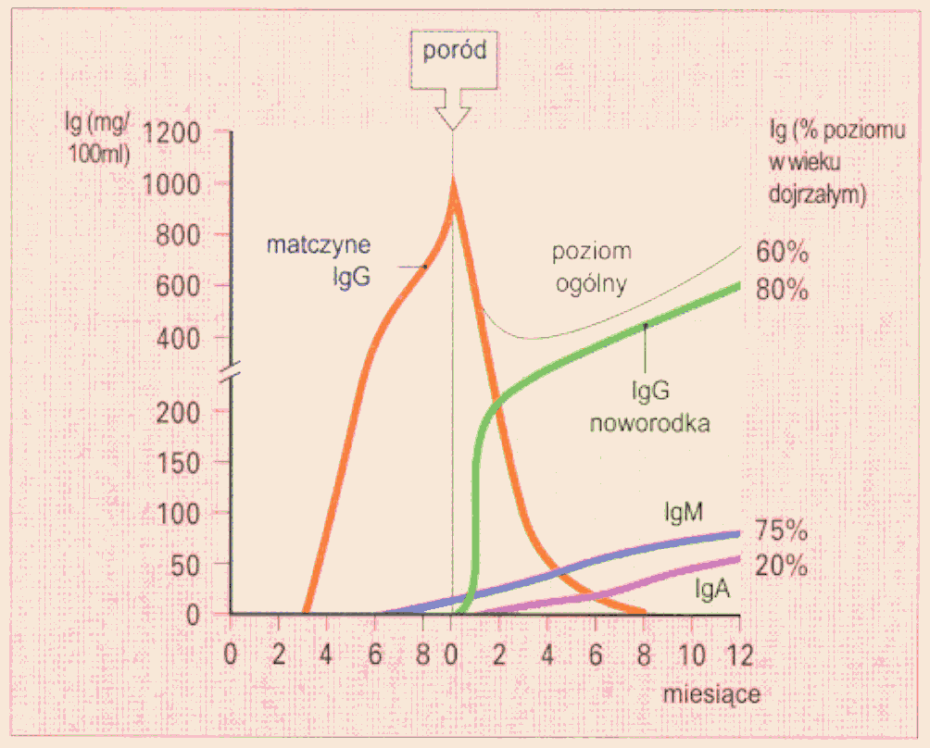
IMMUNOGLOBULINY W SUROWICY PŁODU I NOWORODKA

Slide 13
NIEDOBORY ODPORNOŚCI
Rozróżniamy dwa rodzaje niedoborów:
• pierwotne, spowodowane mutacją genową
• wtórne, powstające jako konsekwencja leczenia innych chorób (np. leczenie p/c nowotworowe) albo powstające jako wtórne do infekcji (np. HIV)
Dodatkowo, schorzenia powodujące utratę białek, np. zespół nerczycowy i zużycie dopełniacza, np. w chorobach tkanki łącznej (ang. Systemic Lupus Erythematosus = SLE)

Slide 14
NIEDOBORY ODPORNOŚCI
OBJAWY CZĘSTO STWIERDZANE I ZNAMIENNE
przewlekłe i powtarzające się zakażenia
zakażenia oportunistyczne (Candida, Pneumocystis
carinii, CMV)
źle leczące się zakażenia (brak remisji między epizodami
zakażeń)
powikłania miejscowe i ogólne po szczepieniach żywymi drobnoustrojami (BCG, polio, odra, świnka, różyczka, ospa)

Slide 15
NIEDOBORY ODPORNOŚCI - OBJAWY
  - sześć lub więcej zakażeń w ciągu roku
  - dwa lub więcej zapaleń zatok o ciężkim przebiegu w ciągu roku
  trwająca dwa miesiące lub dłużej antybiotykoterapia bez wyraźnej poprawy
  - dwa lub więcej zapaleń płuc w ciągu roku
  zahamowanie prawidłowego rozwoju dziecka, zahamowanie
  wzrostu i/lub przyrostu masy ciała
  - powtarzające się głębokie ropnie skórne lub narządowe
  przewlekająca się grzybica jamy ustnej i skóry powyżej 1-go roku życia
  - konieczność długotrwałego stosowania antybiotyków dożylnych w leczeniu zakażeń
  - dwa lub więcej ciężkie zakażenia takie jak: zapalenie mózgu, kości, mięśni, skóry lub posocznica
  - wywiad rodzinny, wskazujący na pierwotne niedobory odporności
Kryteria opracowane przez grupę ekspertów Europejskiego Towarzystwa Niedoborów Odporności i Jeffrey Modell Fundation

Slide 16
NIEDOBORY ODPORNOŚCI
OBJAWY RZADSZE
opóźnione oddzielanie pępka
opóźnione wypadanie zębów mlecznych
wysypki skórne, owrzodzenia jamy ustnej
przewlekłe biegunki
powiększenie wątroby i śledziony
reakcje GvH po przetoczeniu krwi lub
jej preparatów
autoimmunizacyjna anemia, małopłytkowość, neutropenia
wady serca i dużych naczyń oraz obniżony poziom wapnia w okresie noworodkowym (cechy charakterystyczne dla zespołu DiGeorge’a)
choroby, o których wiadomo, że często towarzyszą im niedobory odporności (zespół Downa, rybia łuska)

Slide 17
OBJAWY W PIERWOTNYCH NIEDOBORACH
ODPORNOŚCI HUMORALNEJ
Procent pacjentów
Układ
oddechowy
Pp
i wątroba
Opony
mózgowe
Stawy
Komórki
krwi
skóra
Węzły chłonne
i śledziona

Slide 18
INNE PRZYCZYNY NAWRACAJĄCYCH ZAKAŻEŃ
Należy pamiętać o nieimmunologicznych przyczynach nawracających zakażeń i ewentualnie je wykluczyć:
Przyczyny zewnętrzne:
1. Ekspozycja na infekcje: żłobek, przedszkole
2. Warunki psychologiczne: stres, Munchhausen by proxy (projekcja rodziców nadmiernej koncentracji i lęku z powodu choroby dziecka)
3. Bierne palenie tytoniu
Przyczyny wewnętrzne:
1. Choroby spowodowane niedoborem: żelaza i witaminy D
2. Miejscowe problemy/wrodzone nieprawidłowości
• Skóra: wyprysk atopowy
• Drogi oddechowe: astma oskrzelowa, mukowiscydoza, ciało obce,
zaburzenia funkcji rzęsek, wrodzone nieprawidłowości
• Uszy: przerost trzeciego migdałka, alergia
• Opony mózgowo-rdzeniowe: wrodzone nieprawidłowości
• Układ moczowy: wrodzone nieprawidłowości
• Serce: wrodzone nieprawidłowości
• Tkanka nerwowo-mięśniowa: zanik mięśni

Slide 19
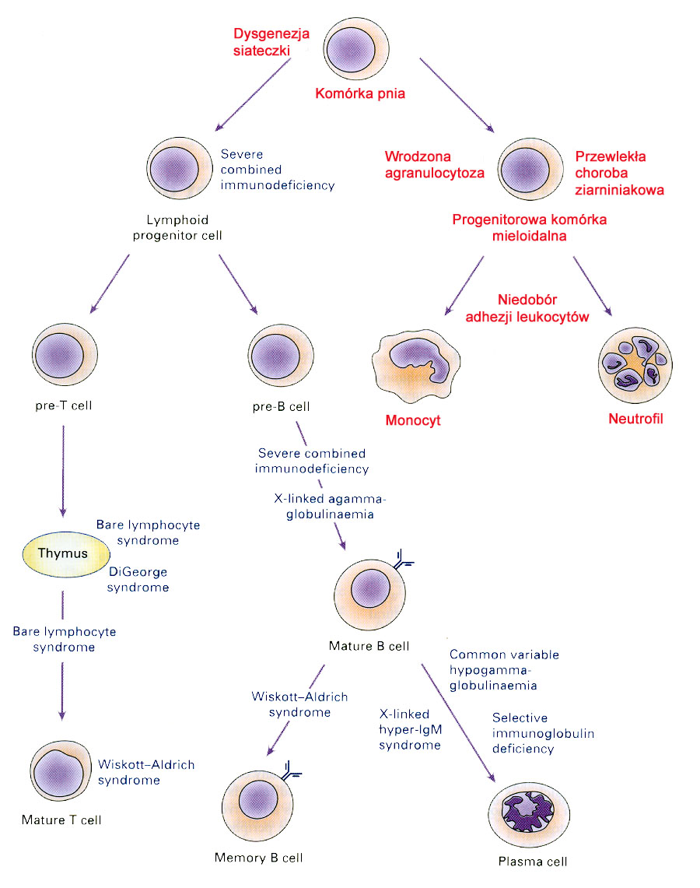
WRODZONE NIEDOBORY
ODPORNOŚCI
MIEJSCA DEFEKTU

Slide 20
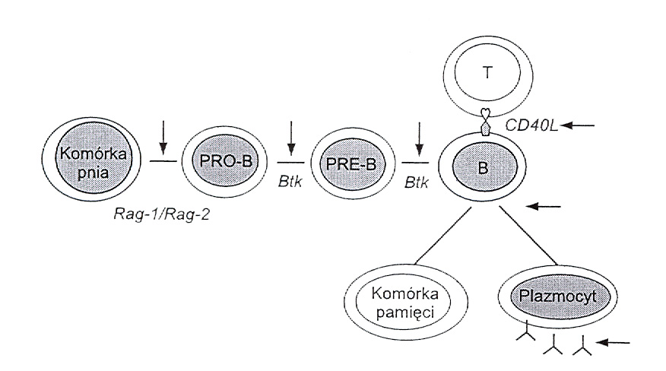
MIEJSCA DEFEKTÓW W ONTOGENEZIE LIMFOCYTA B

Slide 21
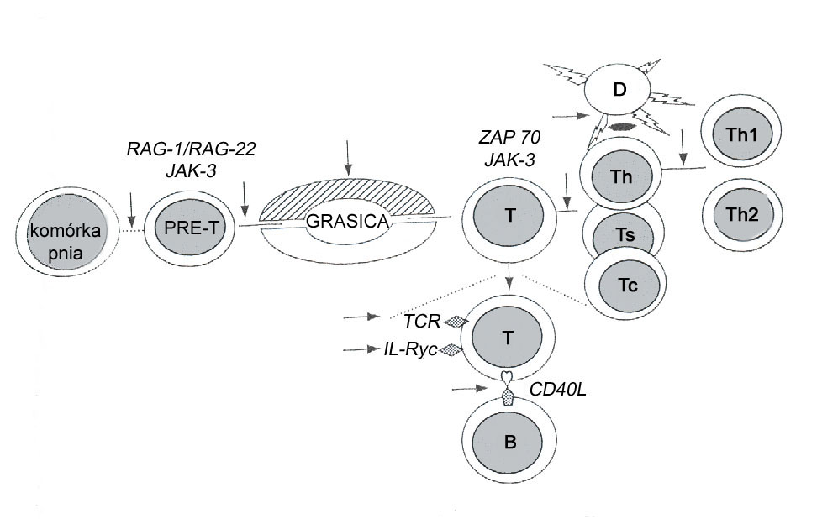
MIEJSCA DEFEFKTÓW W ONTOGENEZIE
LIMFOCYTA T

Slide 22
Klasyfikacja pierwotnych niedoborów odporności
ESID online patient and research database network
Zaburzenia syntezy przeciwciał - Agammaglobulinemie
- Hypogammaglobulinemie
- Defekty przełączenia klas immunoglobulin
Zaburzenia dotyczące limfocytów T
Zaburzenia fagocytozy
Niedobory składowych dopełniacza
Inne dobrze określone zespoły niedoborów odporności
Zespoły autoimmunizacji i immunodysregulacji
Defekty odporności wrodzonej
Zespoły autozapalne
Niesklasyfikowane niedobory odporności

Slide 23
Klasyfikacja pierwotnych niedoborów odporności
ESID online patient and research database network
Hypogammaglobulinemie:
  Pospolity zmienny niedobór odporności (CVID)
  Izolowany niedobór IgA (IGAD)
  Izolowane niedobory podklas IgG
  Niedobór IgA z niedoborem podklas IgG
  Niedobór swoistych przeciwciał
  Izolowany niedobór IgM
  Przejściowa hypogammaglobulinemia wieku wczesnodziecięcego
  Wtórne hypogammaglobulinemie
  Niedobory łańcuchów immunoglobulin
  Inne delecje w genach dla immunoglobulin
  Grasiczak z niedoborem odporności
  Niedobór transkobalaminy II
  Dystrofia miotoniczna typu 2
  Wtórny izolowany niedobór IgA
  Inne hypogammaglobulinemie

Slide 24
LECZENIE NIEDOBORÓW ODPORNOŚCI
Przeszczepienie macierzystych komórek krwiotwórczych
Substytucja immunoglobulinowa
Leczenie immunostymulujące
Profilaktyka przeciwbakteryjna/przeciwgrzybicza/ przeciwwirusowa
Szczepienia ochronne
Izolacja w okresach wzmożonych infekcji
Higiena osobista
Terapia genowa

Slide 25
NIEDOBORY ODPORNOŚCI - SUBSTYTUCJA
Zasady:
Stałe regularne podawanie IgG w dawce 0.4-0.5 g/kg masy ciała na miesiąc
Monitorowanie poziomu IgG w surowicy
Modyfikowanie dawki zależnie od stanu pacjenta (zakażenia, zabiegi chirurgiczne, gojenie ran – wzrost dawki, dobre poziomy brak infekcji – okresowe obniżenie dawki)

Slide 26
Porównanie właściwości dożylnych i podskórnych preparatów
gammaglobulin
DOŻYLNE | PODSKÓRNE
podawanie co 3-4 tygodnie | podawanie co tydzień
wymagany dobry dostęp do żyły | nie potrzeba wykonywać iniekcji dożylnych
nie wymaga pompy infuzyjnej | wymagana pompa
wysokie stężenia IgG bezpośrednio po infuzji | wysokie stężenia IgG przy systematycznym podawaniu przez cały czas trwania terapii
wahania stężeń IgG | stężenia IgG stabilne
wizyty w szpitalu co 2-4 tygodnie | wizyty w szpitalu co 3-4 miesiące
terapia w szpitalu | terapia możliwa w domu
wyższe koszty terapii | niższe koszty terapii
 | możliwość zmniejszenia dawki preparatu

Slide 27
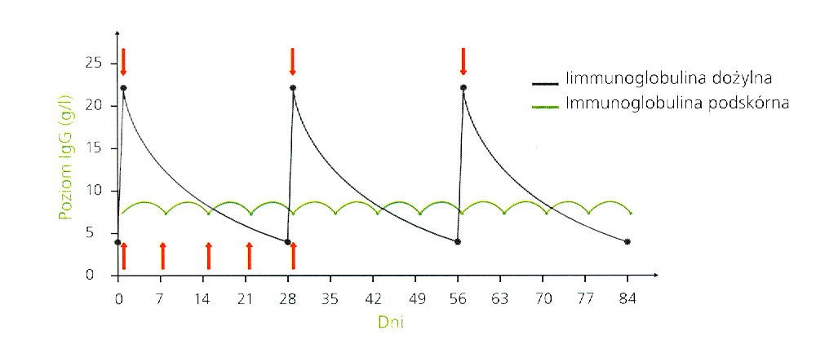
POZIOM IMMUNOGLOBULINY G OSIĄGANY W ZALEŻNOŚCI OD DROGI PODANIA

Slide 28
SUBSTYTUCJA – OBJAWY NIEPOŻĄDANE
Wczesne – w trakcie przetoczenia – reakcja anafilaktyczna, spadek ciśnienia krwi, obrzęk i skurcz oskrzeli, kaszel, gorączka, uczucie zimna, wymioty, bóle pleców
Późne - 24, 48, 72 godziny po przetoczeniu – długo utrzymujące się bóle głowy, uczucie rozbicia, osłabienia, objawy zmęczenia, objawy grypopodobne, objawy podrażnienia opon mózgowo-rdzeniowych (nudności, wymioty, nasilone bóle głowy, zaburzenia mowy, zaburzenia widzenia, zaburzenia równowagi)
Zapobieganie i leczenie: profilaktyczne stosowanie środków przeciwalergicznych, leczenie objawowe (leki przeciwbólowe, przeciwgorączkowe, wlewy kroplowe,
sterydy)

Slide 29
Rodzaje niepożądanych reakcji po przetoczeniu preparatów immunoglobulin w zależności od stopnia nasilenia
Reakcje łagodne | Reakcje umiarkowane | Reakcje ciężkie
bóle głowy o małym nasileniu | nudności | spadek ciśnienia krwi w przebiegu reakcji anafilaktycznej
zaczerwienie twarzy | wymioty | obrzęk i skurcz oskrzeli
uczucie gorąca | bóle pleców | duszność znacznego stopnia
gorączka | duszność | zaburzenia świadomości
niepokój | kaszel napadowy | utrata przytomności
uczucie rozbicia | wysypki | niewydolność nerek
osłabienie | obrzęk naczynio-ruchowy | reakcje zakrzepowo-zatorowe
dreszcze | bóle stawów | zawał mięśnia sercowego
uczucie zimna | bóle kości i mięśni | zakrzepica
wrażenie ucisku w klatce piersiowej | ból w klatce piersiowej (u osób dorosłych) | zapalenie naczyń
nadciśnienie | rumień wielopostaciowy | anemia hemolityczna
obniżone ciśnienie | martwica w miejscu podania
 | neutropenia
 | łysienie

Slide 30
SUBSTYTUCJA – OBJAWY NIEPOŻĄDANE
Forma podskórna:
miejscowe – bolesność, obrzęk, utrzymujące się
zaczerwienie skóry
przedłużone wchłanianie,
pozostające zgrubienia tkanki
uogólnione – bardzo rzadko (ok. 1%), nawet u pacjentów z wcześniejszymi systemowymi reakcjami na
immunoglobuliny podawane dożylnie. Nieprawidłowe
podanie preparatu przeznaczonego do stosowania
podskórnego, do naczynia krwionośnego, może
spowodować wstrząs. `

Slide 31
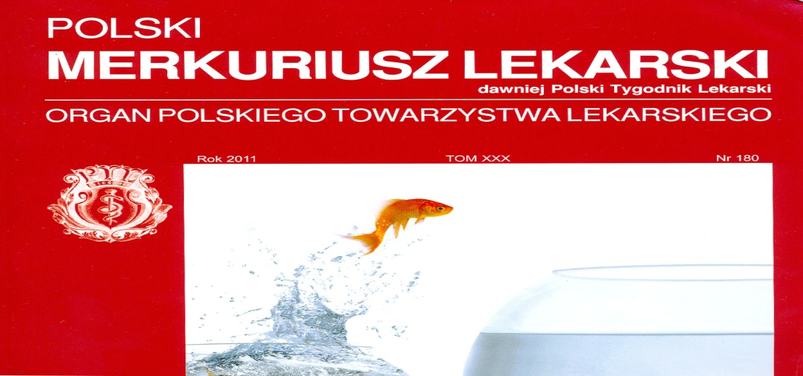

Pierwotne
niedobory odporności
Domowa terapia podskórna
najlepsze rozwiązanie dla pacjentów

Slide 32

